Slide 1
Pemrograman Web 1
PG065- 3

Slide 2
Layout website
PERTEMUAN - 5

Slide 3
Layout Website Dengan CSS
Layout sebuah website dapat dibuat menggunakan HTML dan CSS
Dalam pertemuan ini dibuat layout website 2 kolom. Kolom sebelah kiri untuk content utama dan sebelah kanan untuk sidebar

Slide 4
Rancangan Layout
#container
#header
#nav
#main
#sidebar
#footer

Slide 5
Keterangan
#container sebagai pembungkus semua elemen. Container akan ditempatkan di tengah halaman
#header untuk bagian atas website
#nav untuk menu atas
#main untuk content
#sidebar untuk menu di kanan
#footer untuk bagian bawah website

Slide 6
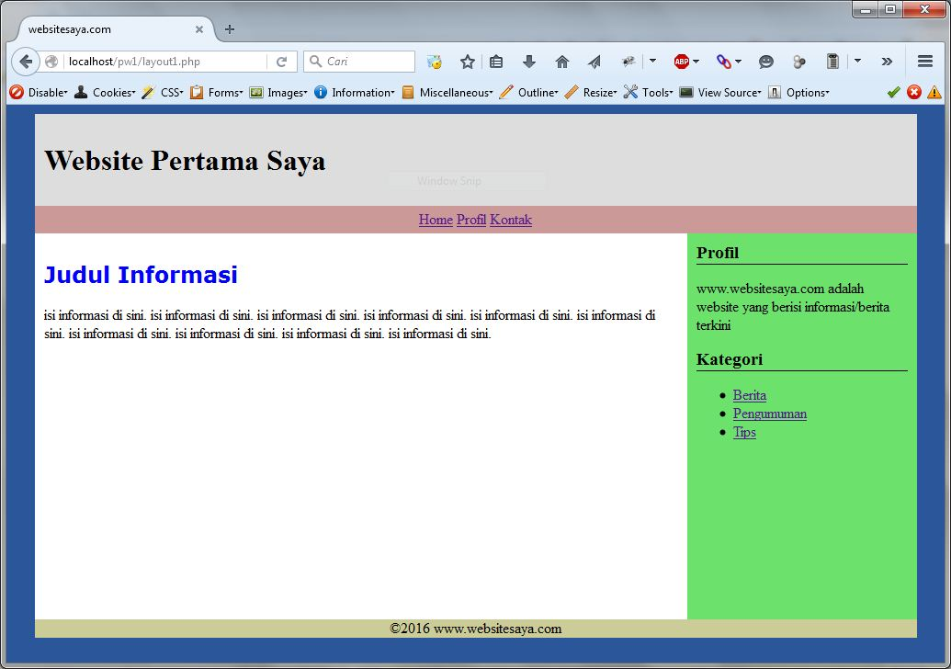
Hasil Akhir

Slide 7
Cara Pembuatan
Ada 2 cara penulisan coding untuk layout di atas
Layout dijadikan 1 dan ditulis ke dalam 1 file
Layout dibagi-bagi menjadi beberapa bagian sehingga akan menghasilkan beberapa file

Slide 8
Layout dijadikan 1
Dengan cara ini hanya diperlukan 2 file, yaitu layout1.php dan style.css
Kekurangan :
Jika website memiliki beberapa halaman, maka jika ingin mengubah struktur HTML (misalnya menu) maka harus mengubah semua file
Kelebihan :
File lebih sedikit

Slide 9
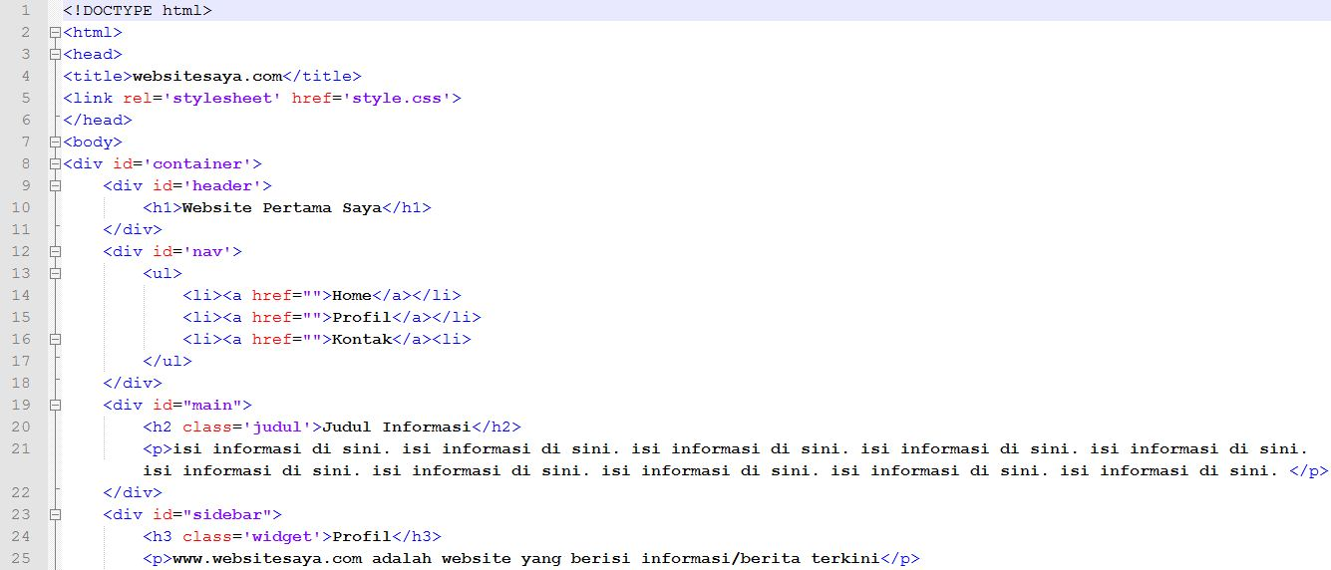
Layout1.php

Slide 10
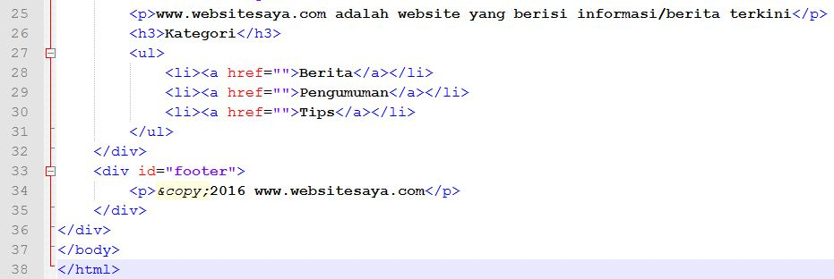
Layout1.php (lanjutan…)

Slide 11
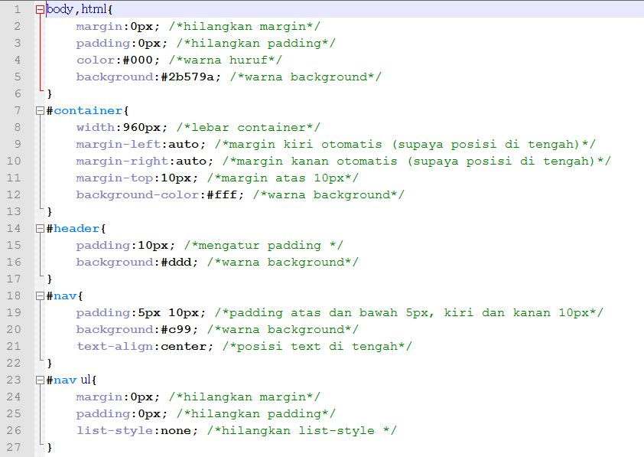
Style.css

Slide 12
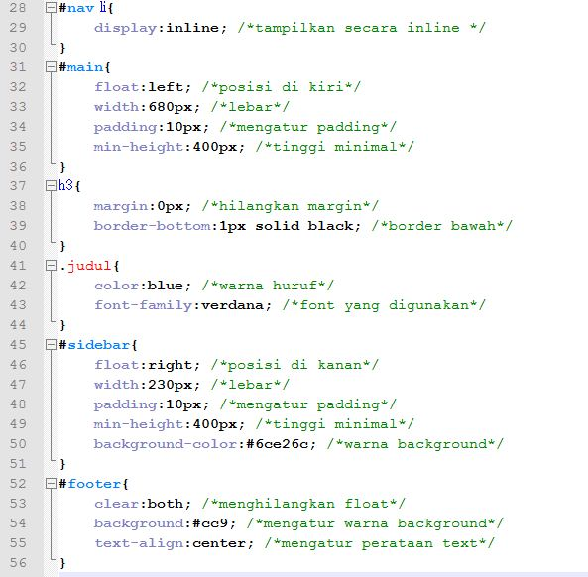
Style.css (lanjutan)

Slide 14
Layout dijadikan beberapa file
Dengan cara ini struktur HTML dibagi-bagi menjadi beberapa file, misalnya
Head.php untuk bagian header sampai menu atas
Sidebar.php untuk bagian sidebar
Foot.php untuk bagian footer
Layout2.php untuk bagian content akan meng-include file lainnya.
Kekurangan :
Jumlah file banyak
Perlu ketelitian dalam pemotongan struktur
Kelebihan :
Jika ingin mengubah struktur (misalnya mengubah menu), hanya perlu mengubah 1 file saja yang menu.php

Slide 15
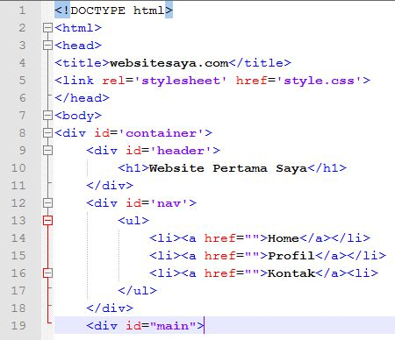
Head.php

Slide 16
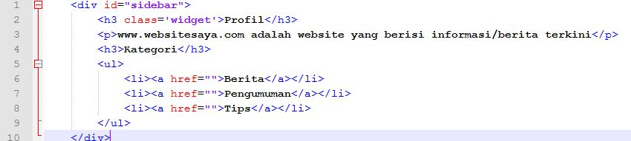
Sidebar.php

Slide 17
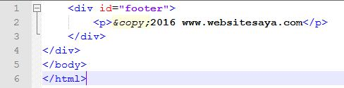
Foot.php

Slide 18
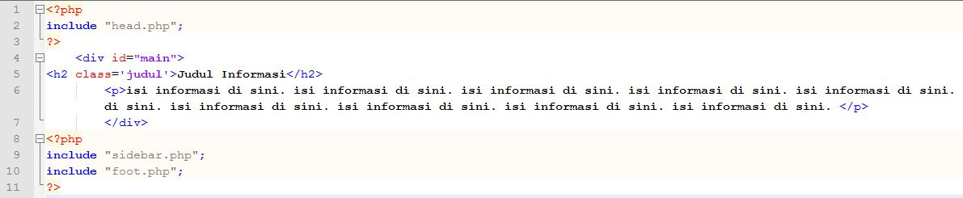
Layout2.php

